Slide 1
データ説明および 「問い」の設定、分野の選択
2025/12/26
yixuan

Slide 2
データ説明
取扱データ：家計データ
データ説明：家計調査は、統計理論に基づき選定された全国約9千世帯を対象として、家計の収入・支出、貯蓄・負債などを毎月調査しています。 二人以上の世帯の結果は、主に、地域・世帯属性ごとに1世帯当たり1か月間の収支金額にまとめ毎月公表、単身世帯及び総世帯の家計収支に関する結果並びに二人以上の世帯の貯蓄・負債に関する結果を四半期ごとに公表しています。
データ情報源：
１、https://www.stat.go.jp/data/kakei/index3.html
２、https://www.e-stat.go.jp/stat-search/files?page=1&layout=datalist&toukei=00200561&tst[…]30001&tclass2=000000330004&tclass3=000000330005&tclass4val=0

Slide 3
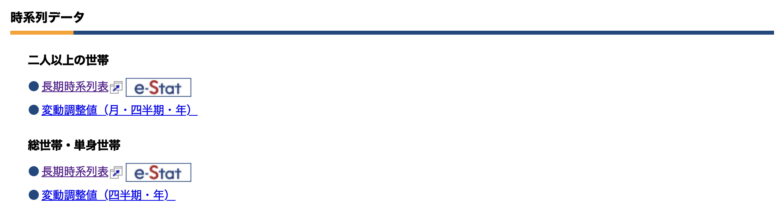
データの整理
整理期間：
24時間ポイント
2000~2024年の都道府県ごとにまとめたの年計データ
データのフォーマットおよびサイズ
Excel-> csvへの変換は完成しました（共有ができます）
Csvファイルは年ごとに54kbぐらい
二人世帯以上のデータは毎年安定にある
独身はやや欠損している
年、都道府県ごとのデータ以外、時系列データも提供されている（全世帯、二世帯以上、独身は全てあり）

Slide 4
サンプル
利用データ：年計都道府県ごとのデータ
計算手法：
全国毎年１００００世帯を抽出している
世帯ごと平均3.2人が含まれている
人口が五万人以上の都市のサンプルは７０％〜８０％で占めている
首都圏：やく２０００世帯
近畿（京阪神）：やく１４００世帯
平均年齢：５０歳前後

Slide 5
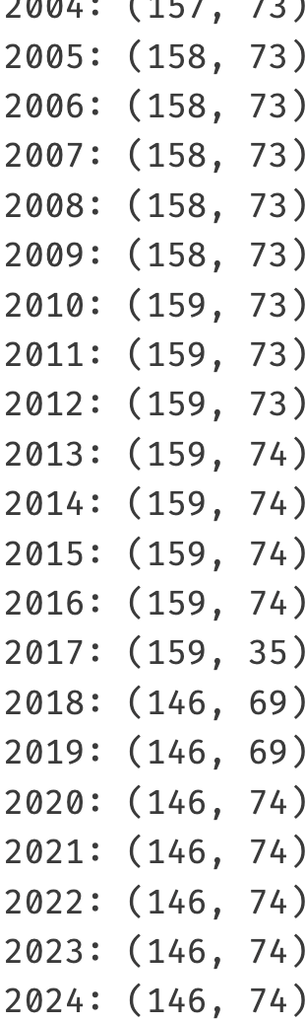
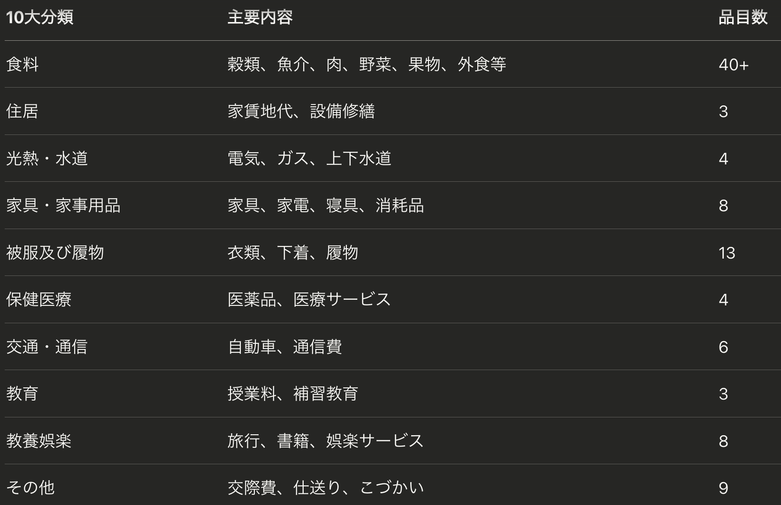
毎年安定に統計する品目：

Slide 6
現状まとめ
品目のデータの時系列は少なくとも２５ポイント数があり
時系列は簡単に書けます
問題はどのような問題を調べたい
考えられるのは：
消費結構の変化（しんせい
外部からの刺激CPI
趣味代

Slide 7
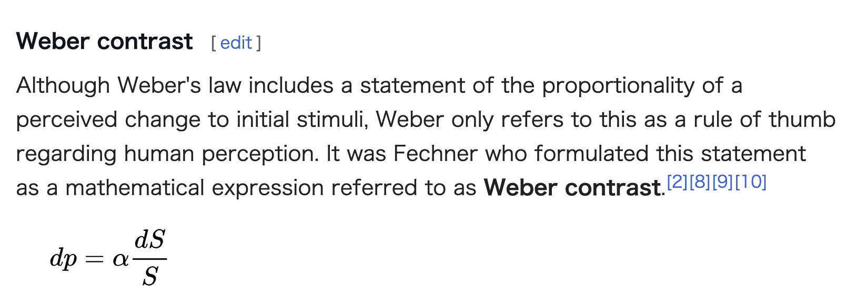
Weber

